Slide 1

INTRODUCCIÓN A PYTHON
David Esteban Puentes Garzón

Slide 2
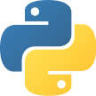
Agenda
¿ Qué es Python?
¿ Qué es IPython?
¿ Qué es Jupyter y los notebooks?
Anaconda

Slide 3
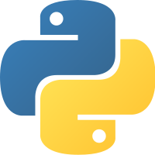
¿ Qué es Python?
Python es un lenguaje de programación de alto nivel, dinámicamente tipado, interpretado y multiplataforma, a su vez, es orientado a objetos y de programación imperativa. Presentado en 1991 por Guido Van Rossum, en honor a Monty Python
Dinámico: No se define explícitamente el tipo de una variable, estas pueden tomar valores de distinto tipo en distintos momentos.
Interpretado: Traducción del lenguaje de alto nivel a lenguaje de máquina sobre la marcha, es decir, instrucción por instrucción

Slide 4
¿ Qué es IPython?
Es una interfaz de computación interactiva en múltiples lenguajes de programación, inicialmente creada para Python. IPython añade funcionalidades como el resaltado de líneas, autocompletado e historial, adicionalmente ofrece:
Posibilidad de trabajo con notebooks, incluyendo código, texto, expresiones matemáticas y gráficos en línea
Visualización de datos
Herramientas para la programación en paralelo

Slide 5
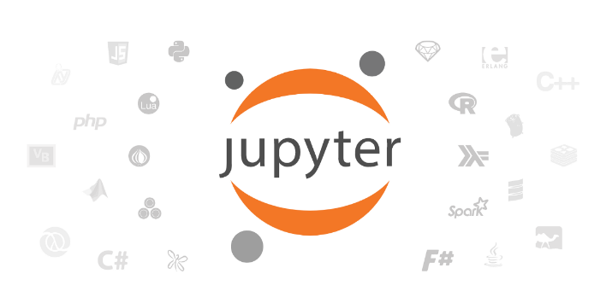
¿ Qué es Jupyter y los notebooks?
Jupyter es el acrónimo de Julia, Python y R, los cuáles fueron los primeros lenguajes en la aplicación, sin embargo, al día de hoy se han incluido otros lenguajes como Spark, Ruby y Matlab, entre otros.
Es una aplicación web en la que se pueden crear, editar y compartir documentos que contengan texto enriquecido, código e imágenes, también conocidos como notebooks.

Slide 6
Kernel: “Motor computacional” que ejecuta el código almacenado en el notebook, para el caso de python el kernel que lo ejecuta es Ipython. Son lanzados automáticamente cuando se crea el documento y su consumo computacional varían en función del lenguaje.
Tablero de comandos: Componente que permite la configuración de los notebooks y manipular los kernels que se estén ejecutando. Otras funciones asociadas al tablero de comando es el cambio de nombre, asignación de almacenamiento del archivo, entre otras.

Slide 7

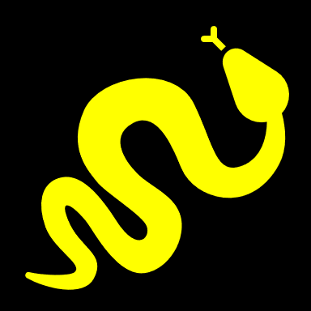
MANOS A LA OBRA

